Slide 1
Computational Syntax
Денис Кирьянов, Сбербанк, denkirjanov@gmail.com

Slide 2
О лекторе
Филфак СПбГУ, ФГН ВШЭ (магистратура, комплингвистика)
“Мое дело” — кастомный поисковик
Double Data — поиск по людям в соцсетях и скоринг профилей
Angry Analytics — мониторинг отзывов, сентимент, антиспам и др.
Сбербанк — goal-oriented chat-bot

Slide 3
Disclaimers
Практическое применение vs теоретическое устройство парсеров
У лектора гуманитарное образование
Ходите по ссылкам!
Вопросы кидаете в форму (ссылка в телеграме), после пары отвечаю на лучшие.

Slide 4
Содержание
Что такое синтаксис и зачем он нужен
Теоретические фреймворки
Dependency parsing
Метрики и соревнования
Инструменты
Varia

Slide 5
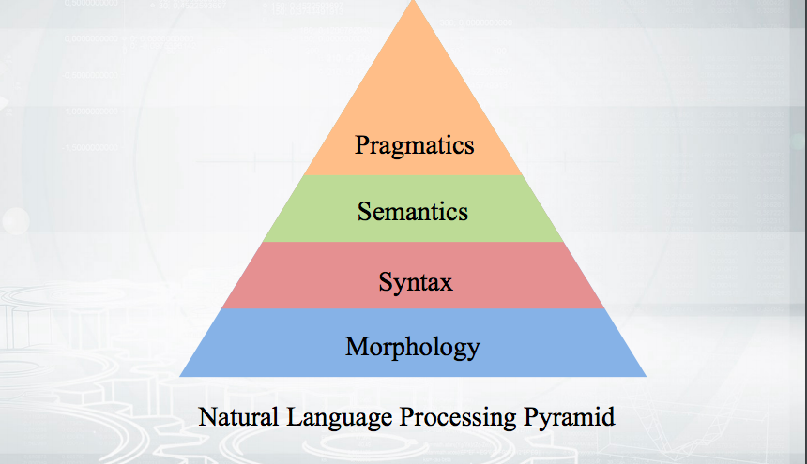
Где мы вообще?

Slide 6
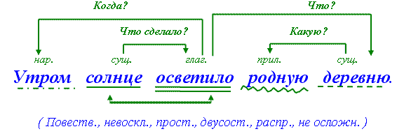
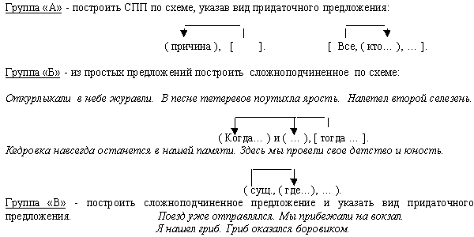
Где мы вообще?
машинный анализ структуры текста, в т.ч. структуры предложения
Мы все это делали в школе, и машине это зачастую тоже под силу
https://www.kakprosto.ru/kak-30136-kak-delat-sintaksicheskiy-razbor-predlozheniya http://xn--i1abbnckbmcl9fb.xn--p1ai/%D1%81%D1%82%D0%B0%D1%82%D1%8C%D0%B8/516044/img1.gif

Slide 7
Зачем это нужно?
«Банкомат съел карту» vs «карта съела банкомат»;
Определение правильности грамматики фразы (при порождении речи);
Question answering;
Машинный перевод;
Information extraction;
Синтаксическая роль токена как метрика его важности (подлежащее важнее определения), использование весов в классификаторе.

Slide 8
Содержание
Что такое синтаксис и зачем он нужен
Теоретические фреймворки
Dependency parsing
Метрики и соревнования
Инструменты
Varia

Slide 9
Грамматика непосредственно составляющих (constituency) и грамматика зависимостей (dependency)
Моя мама мыла грязную раму
[[моя мама] [мыла] [грязную раму]]
В автоматическом парсинге для РЯ нет phrase-based парсеров (проблемы со “свободным” порядком слов);
У остальных языков получше.

Slide 10
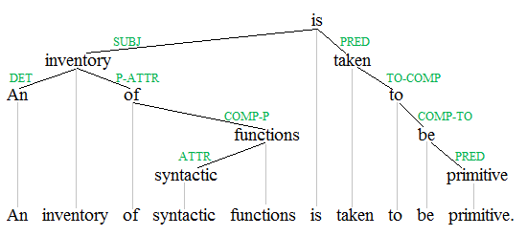
Пример разбора: зависимости

Slide 11
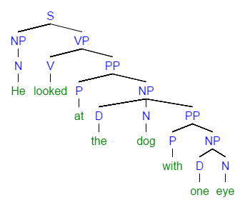
Пример разбора: непосредственно составляющие
VP - глагольная группа, verb phrase (грубо: состоит из глагола и зависимых; но не подлежащее)
NP - именная группа, noun phrase (грубо: вершина — существительное)
PP - предложная группа, prepositional phrase AP - группа прилагательного, adjective phrase D (Det) - детерминативы: артикли, указ., притяж., определительные местоимения, квантификаторы, числительные, вопросительные слова ...
https://i.imgur.com/ShMtNEy.png

Slide 12
Phrases vs Dependencies
Хорошо разработанные в лингвистике теории;
Отчасти (!) формально (!) взаимозаменяемые — грубо говоря, обе основаны на правилах взаимодействия частей речи;
Нет главной и нет вторичной (хотя ГЗ слегка устарела);
Как водится, много проблем на периферии у обеих, см. (Тестелец 2001).

Slide 13
А в чем проблемы?
Эллипсис (aka пропуски);
Синтаксическая омонимия
Он увидел их семью своими глазами
Он сам увидел их семью Он увидел их при помощи своих семи глаз
ср. хрестоматийное “Эти типы стали есть в цехе”, “подпись руководителя группы или командированного лица”
Непроективность

Slide 14
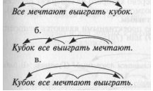
(Не)проективность (формализуя “нехорошее”)
Предложение называется проективным, если <...>:
а) Ни одна из стрелок не пересекает другую стрелку;
б) Никакая стрелка не накрывает корневую (~ сказуемое -> подлежащее) [Тестелец 2001: 95]
Проективное
НЕпроективное — нарушен принцип пересечения
НЕпроективное — нарушен принцип обрамления

Slide 15
Грамматика зависимостей
Активное развитие в computational сфере;
Лучше применима к парсингу русского языка;
Всё не успеть за одну пару;
Субъективный выбор лектора;
Constituency parsing освещен в литературе, особенно см. три главы учебника Журафского и Мартина.

Slide 16
Содержание
Что такое синтаксис и зачем он нужен
Теоретические фреймворки
Dependency parsing
Метрики и соревнования
Инструменты
Varia

Slide 17
Дерево зависимостей [Jurafsky & Martin 2017]
“Dependency tree is a directed graph that satisfies the following constraints:
There is a single designated root node that has no incoming arcs.
With the exception of the root node, each vertex has exactly one incoming arc.
There is a unique path from the root node to each vertex in V.”

Slide 18
Пример разбора: зависимости

Slide 19
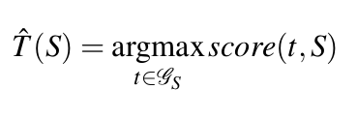
Dependency parsing: алгоритмы
построение дерева зависимостей по предложению
Два основных подхода
transition-based жадно набираем дерево (см. далее)
graph-based (minimum spanning tree — минимальное остовное дерево) ищем минимальное остовное дерево в полном графе всех возможных связей (быстрее работает при непроективности + обычно лучше работает с длинными предложениями)

Slide 20
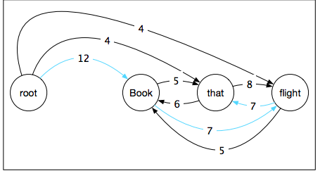
Graph-based dependency parsing
Изначально имеем полный орграф;
Все ребра и все типы связей;
При обучении учимся скорить связи;
Фичи те же, что у transition-based;
+ могут быть фичи про порядок слов;
Постпроцессинг: фильтр на циклы;
Проще справляться с непроективностью: без этого ограничения нам нужно меньше постпроцессинга, просто берем топ-кандидата, не отбирая именно топ-проективного

Slide 21
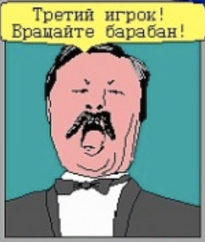
Transition-Based DP: интуиция
Представим, что нам Леонид Якубович открывает по одному слову, а мы строим разбор предложения на лету
Book...
Окей, что-то про книгу, книга может быть и подлежащим

Slide 22
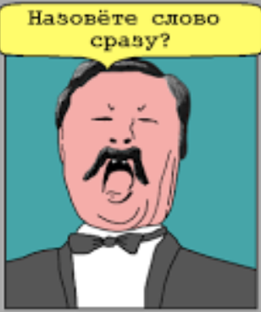
Transition-Based DP: интуиция
Представим, что нам Леонид Якубович открывает по одному слову, а мы строим разбор предложения на лету
Book me...
ан нет! “забронируй меня” или ”забронируй мне”, но me явно зависимое

Slide 23

Transition-Based DP: интуиция
Представим, что нам Леонид Якубович открывает по одному слову, а мы строим разбор предложения на лету
Book me the...
пока непонятно, но всё-таки это просьба забронировать что-то

Slide 24
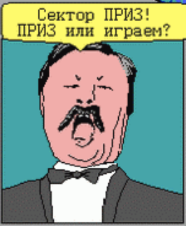
Transition-Based DP: интуиция
Представим, что нам Леонид Якубович открывает по одному слову, а мы строим разбор предложения на лету
Book me the morning...
“забронируй мне утро?” странновато, конечно (парсеру зависимостей это м.б. и не важно), но — morning может зависеть от book: “забронируй мне утро у стоматолога”

Slide 25

Transition-based dependency parsing: интуиция
Представим, что нам Леонид Якубович открывает по одному слову, а мы строим разбор предложения на лету
Book me the morning flight.
А вот теперь всё ясно!

Slide 26
Transition-based (arc-standard) dependency parsing
Есть список токенов, стек (изначально содержит только root) и конфигурация (изначально пустая). Три дефолтных способа изменить конфигурацию:
LeftArc [применим, если второй элемент стека не ROOT] проводим зависимость между токеном на верхушке стека и вторым + выкидываем второй из стека
RightArc то же, но зависимость в другую сторону, и выкидываем верхушку стека
Shift переносим очередное слово из буфера в стек + Swap вернуть второй элемент стека в буфер, см. [Nivre 2009]

Slide 27
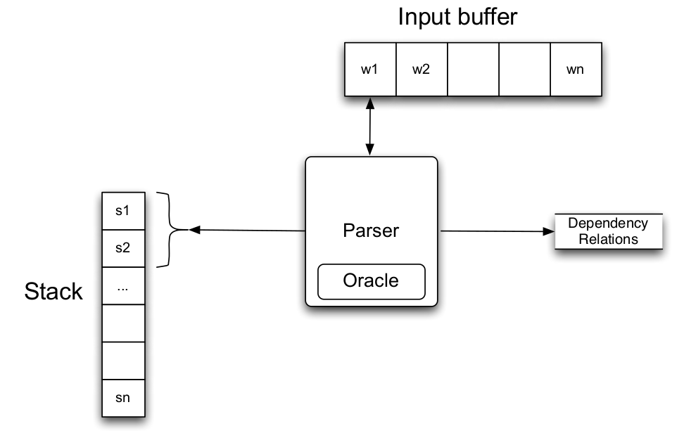
Transition-based dependency parsing
Ключевое понятие: “конфигурация” = состояние процесса разбора: входящие токены, верхушка стека и набор уже построенных отношений (то, что мы “держали в уме”, когда играли; да, аналогия не вполне точна)
Потому и transition-based -- мы сейчас будем переходить из состояния в состояние системы по правилам
Aho, A. V. and Ullman, J. D. (1972). The Theory of Parsing, Translation, and Compiling, Vol. 1. Prentice Hall.

Slide 28
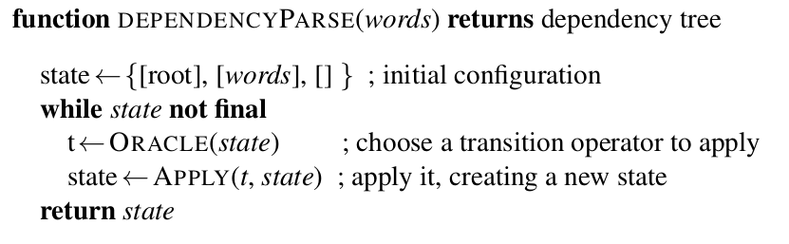
Псевдокод

Slide 29
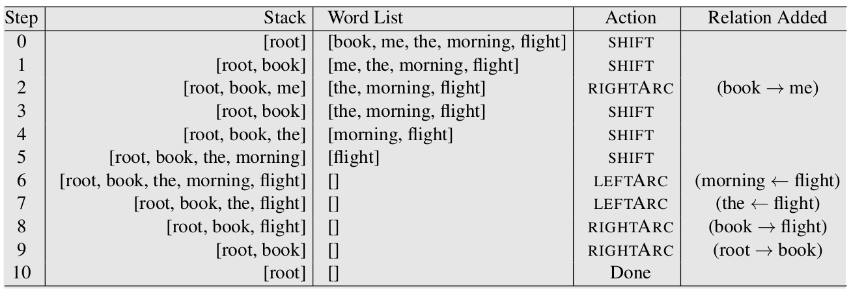
Пример работы

Slide 30
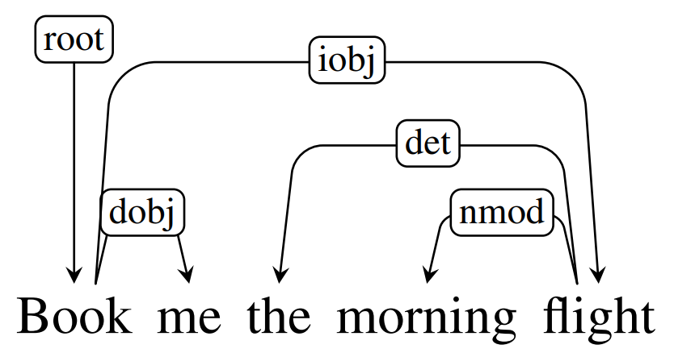
Пример работы [Jurafsky & Martin 2017]

Slide 31
Transition-based parsing
Есть разные модификации, в частности, arc-eager вместо arc-standard:
Проблема: зависимые удаляются из стека сразу после того, как мы смогли приписать им вершину. Но при этом у них могут быть свои зависимые — и проверяя, можем ли мы уже проводить связь или надо ждать еще зависимых, мы рискуем свернуть не туда. См. в разборе выше book: мы быстро поняли, что book — это root, но связали их лишь на последнем шаге.
Решение: слегка поменять операции, см. далее.
еще бывает beam search для того, чтобы не быть настолько жадными (иногда это тоже вызывает проблемы)

Slide 32
Transition-based arc-eager parsing
LeftArc проводим зависимость между токеном на верхушке буфера и токеном на верхушке стека, выкидываем верхушку стека вообще;
RightArc то же, но зависимость в другую сторону, и верхушка буфера становится верхушкой стека
Shift переносим очередное слово из буфера в стек
Reduce выкидываем верхушку стека
=> Из стека можно выкинуть только то, у чего уже нашлась вершина правее!

Slide 33
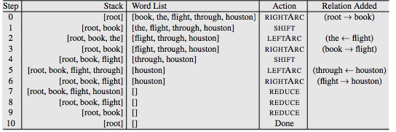
Transition-based arc-eager parsing

Slide 34
Содержание
Что такое синтаксис и зачем он нужен
Теоретические фреймворки
Dependency parsing
Метрики и соревнования
Инструменты
Varia

Slide 35
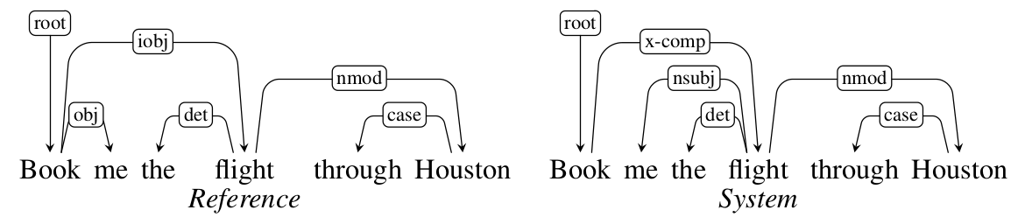
Оценка качества
Unlabeled Attachment Score (UAS) = 5/6 (правильно приписана вершина)
Labeled Attachment Score (LAS) = 4/6 (правильно приписана вершина И тип метки)
macro-averaged vs micro-averaged (по предложениям vs независимо от предложений)
И что, берем accuracy?

Slide 36
Проект Universal dependencies
Лингвистическая проблема: несоответствие терминов и правил из грамматик зависимостей разных языков;
Computational challenge: обучить синтаксический парсер для многих языков, включая low-resource languages; => http://universaldependencies.org/
> 100 версионированных трибанков (размеченных корпусов) для 60 языков, теги зависимостей унифицированы.

Slide 37
Соревнование пайплайнов
Conll 2017 Shared Task “from raw text to dependencies”
81 трибанк, 49 языков;
Парсинг сырого текста vs брать бейзлайн токенизацию и/или морфологию;
Абсолютно лучший результат среди всех команд и всех трибанков показан на корпусе РЯ: 94% UAS и 92,6% LAS.

Slide 38
From raw text to dependencies

Slide 39
Соревнование пайплайнов: к дискуссии о метриках
Conll 2017 Shared Task
F-мера!
Точность = количество точных попаданий/количество предсказаний;
Полнота = количество точных попаданий/количество связей в размеченных данных;
От чего зависит полнота?

Slide 40
Соревнование пайплайнов: к дискуссии о метриках
При идеальной токенизации точность совпадает с полнотой, а значит:
F = 2PR/(P+R) = 2*x*x/(x+x) = x (=точность=полнота=accuracy)
При неидеальной токенизации значение F-меры меняется (точность != полнота);
“Синтаксическая” метрика зависит от токенизации.

Slide 41
Соревнование пайплайнов: к дискуссии о метриках
Не очень честное сравнение пайплайнов (кто-то мог не делать свою токенизацию);
Отсутствие метрики, позволяющей чисто теоретически выделить идеальный сферический парсер в вакууме;
Отсутствие единой метрики, позволяющей сравнить весь пайплайн целиком (from raw text to dependencies)
Но как делать иначе — не очень понятно...

Slide 42
Соревнование пайплайнов: Conll 2018 Shared Task
LAS (labeled attachment score) will be computed the same way as in the 2017 task so that results of the two tasks can be compared.
MLAS (morphology-aware labeled attachment score) is inspired by the CLAS metric computed in 2017, and extended with evaluation of POS tags and morphological features.
BLEX (bi-lexical dependency score) combines content-word relations with lemmatization (but not with tags and features).

Slide 43
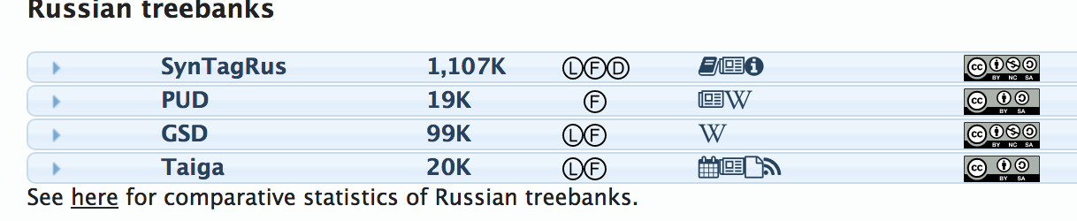
Данные: русский язык
=> Практически все эксперименты проводятся на синтагрусе
(корпуса для всех языков лежат на гите)

Slide 44
Содержание
Что такое синтаксис и зачем он нужен
Теоретические фреймворки
Dependency parsing
Метрики и соревнования
Инструменты
Varia

Slide 45
Инструменты
См. результаты дорожек Conll-17 и Conll-18;
Осторожно: есть академические и закрытые разработки;
UDPipe;
Syntaxnet (оба — transition-based, но не обманывайтесь: например, в дорожке-17 на русском языке их обошел graph-based парсер).

Slide 46
UDPipe vs Syntaxnet
 | UDPipe (2.0) | Syntaxnet (parseysaurus-17)
UAS (russian, syntagrus) | 92.96% | 92.67%
LAS (russian, syntagrus) | 91.46% | 88.68%
Время парсинга одного предложения | ~ 3 ms | ~ 100 ms
Возможность “распилить” пайплайн | + | -
Запуск напрямую без докера и др. | + | -

Slide 47
UDPipe
UDPipe — пайплайн, обучаемый токенизации, лемматизации, морфологическому тэггингу и парсингу, основанному на грамматике зависимостей;
Статья об архитектуре, репозиторий с кодом обучения, мануал;
Есть готовые модели (в том числе и для РЯ);
Подобранные для каждого корпуса параметры обучения зарелизены.

Slide 48
UDPipe: архитектура
Совместное деление на слова и предложения: однослойная двухсторонняя GRU, для каждого символа предсказывающая, последний ли он в предложении и/или токене.
Теггер: по последним четырем символам каждого слова генерируем триплеты (UPOS, XPOS, FEATS), при помощи перцептрона выбираем лучшего кандидата.

Slide 49
UDPipe: архитектура
Лемматизатор: Генерируем пары (lemma rule, UPOS), лемму предсказываем, отрезая префиксы и суффиксы и генерируя новые на их место. Перцептрон выбирает наилучшего кандидата.
Раздельное предсказание тегов и лемм (2 модели, но можно соединить в одну);
+ можно подключить свой список лемм.

Slide 50
UDPipe: архитектура
Dependency parsing ([Straka et al. 2015]): transition-based arc-standard dependency parser;
Один скрытый слой, нет рекуррентности, см. картинку;
Mini-batched SGD при обучении;
До 18 источников фич на вход: 3 элемента на вершине стека, 3 элемента на вершине буфера, первый и второй левый и правый потомки 2 элементов на вершине стека, и самый левый и самый правый потомок 2 элементов на вершине стека;
Можно загрузить pre-trained семантические эмбеддинги форм или лемм (см. мышь ест стол).

Slide 51
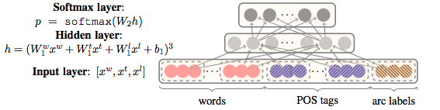
UDPipe: фичи для парсера
Each node is represented using distributed representations of its form, its POS tag and its arc label; the latter only if it has already been assigned;
word2vec-like training
Network like in [Chen 2014]:

Slide 52
Содержание
Что такое синтаксис и зачем он нужен
Теоретические фреймворки
Dependency parsing
Метрики и соревнования
Инструменты
Varia

Slide 53
Varia
А что делать, если у языка нет обучающего корпуса?
Взять корпуса родственных языков, взболтать, перемешать, обучить delexicalized model
А другая морфология (кроме POS-тегов) влияет?
Глокая куздра штеко будланула бокра и курдячит бокрёнка.
Непохоже, см. мою статью на хабре
Но то, что влияет, — влияет на целевые примеры
Автор UDPipe утверждает, что влияет :)

Slide 54
Varia
А если у меня будет идеальная морфология, я смогу сделать идеальный парсер при помощи распространенного инструмента?
Попробуйте! Но вообще не в случае с русским, я писал на хабре.
А что делать с веб-текстами, в них же все по-другому, включая пунктуацию?
А черт его знает… Нужно собирать корпус...

Slide 55
Полезные ссылки
Об архитектуре парсера в Spacy + библиография;
Программа воркшопа на EMNLP-18;
Материалы курса на ESSLLI-18;
J. Nivre’s workshop at EACL-2014;
В telegram-канале курса прошлогодняя лекция Ивана Смурова;
SyntaxRuEval-2012.

Slide 56
Заключение
Теоретические фреймворки: ГЗ vs ГНС;
Dependency parsing: minimum spanning tree vs transition-based подходы;
Метрики: UAS, LAS + более сложные для from raw text to dependencies;
Соревнования: SyntaxRuEval-12, CoNLL-17, CoNLL-18;
Данные: корпуса с дорожек CoNLL (в формате conllu);
Инструменты: Syntaxnet, UDPipe.

Slide 57
СПАСИБО ЗА ВНИМАНИЕ!
Денис Кирьянов, Сбербанк, denkirjanov@gmail.com
telegram: @kirdin
Автор благодарит за помощь в подготовке презентации А. М. Алексеева, М. Ю. Князева и Е. Л. Черняк.

